Slide 1

Проект по тестированию приложения myapp
Выполнил: студент Петров Владислав Маратович

Slide 2
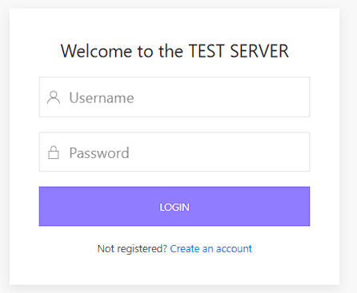
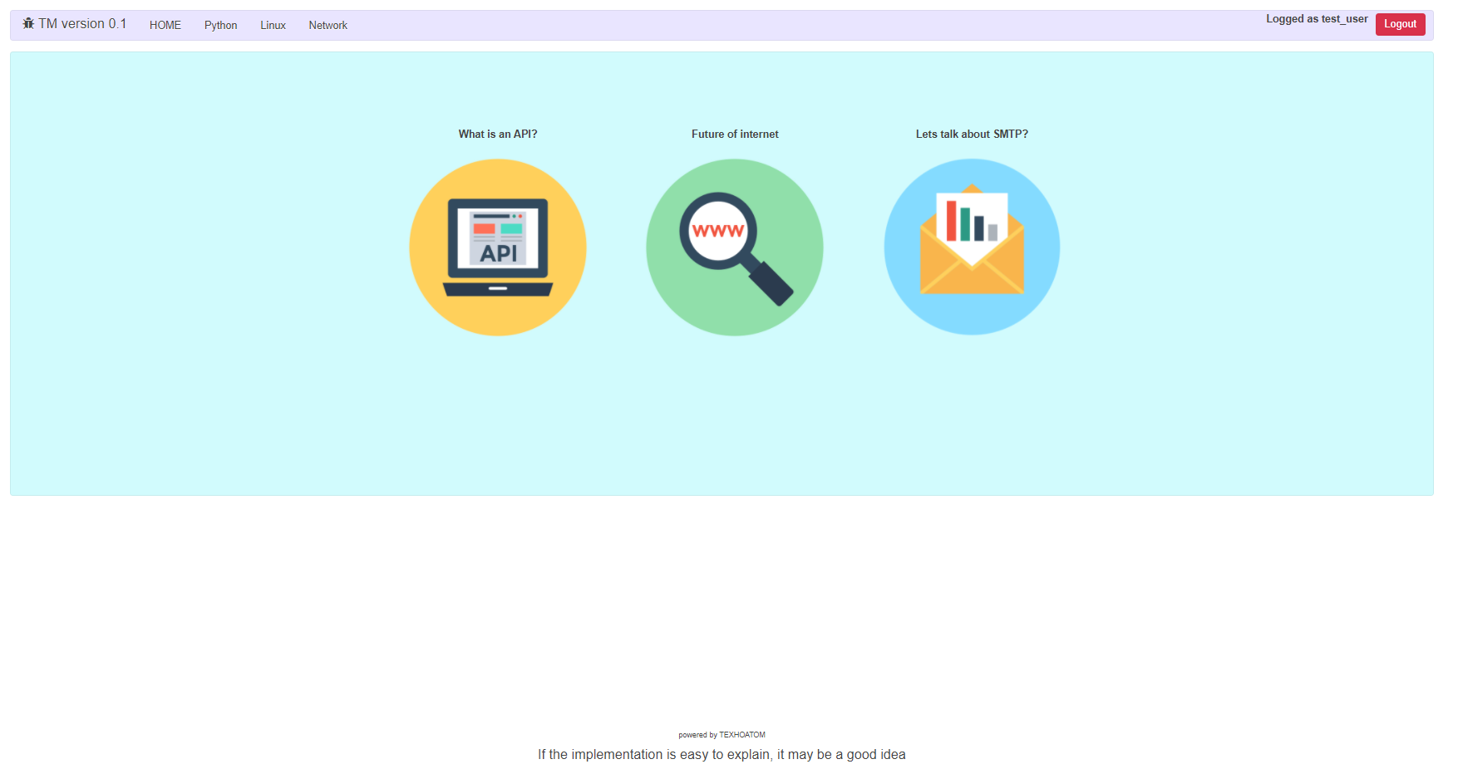
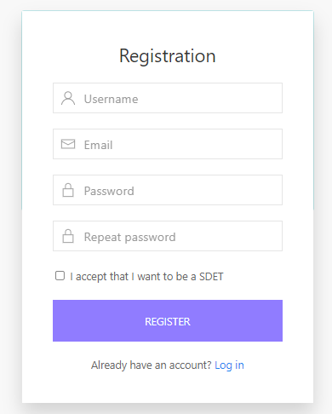
Описание проекта
Проект – фреймворк по тестированию Web-приложения myapp

Slide 3






Инструменты тестирования

Slide 4




Инструменты организации инфраструктуры

Slide 5
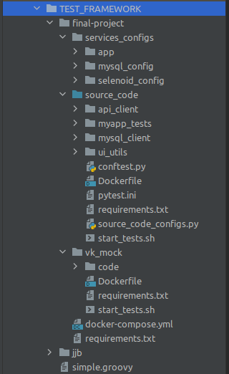
Структура проекта
test_framework - корневая папка проекта
services_configs - конфиги для работы контейнеров
api_client - код клиента api приложения myapp
myapp_tests - исполняемый код для тестов (base, ui_test, api_test)
mysql_client - код orm mysql(builder, client, models)
ui_utils – код pageobject (base_page, login_page, main_page, registr_page, builder, fixtures)
vk_mock - мок vk_api сервер на flask
docker_compose.yml – файл управления контейнерами
jjb и simple.groovy – файлы организации работы jenkins

Slide 6
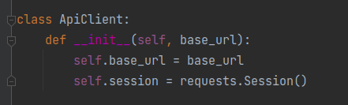
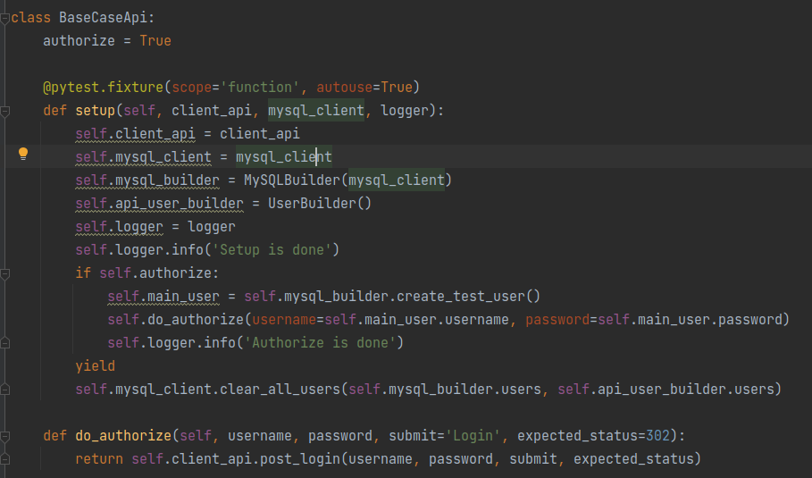
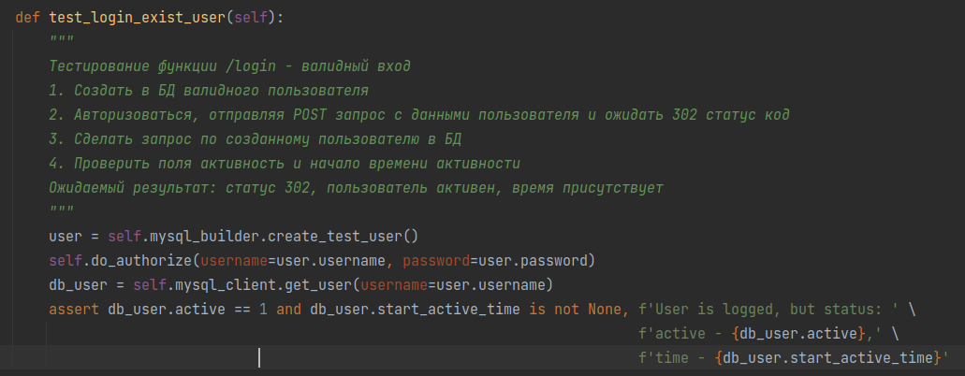
API-object
Класс клиент с методами отправления запросов приложению и получению ответов
Базовый кейс, включающий клиента в ряде свойств и определяющий промежуточные методы клиента
Наследник Base -тест кейс API, вызывающий методы базового кейса

Slide 7
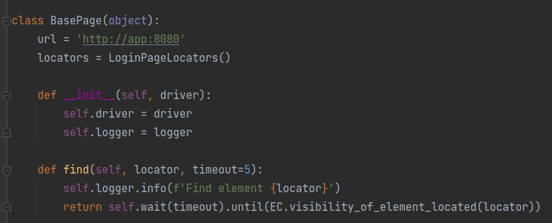
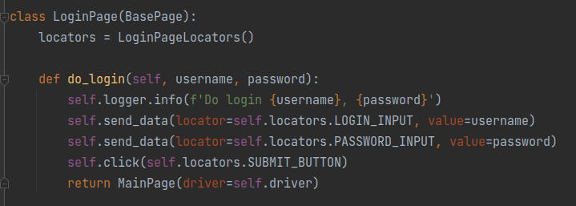
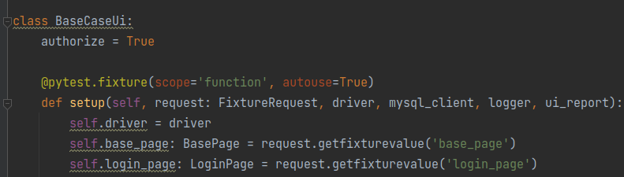
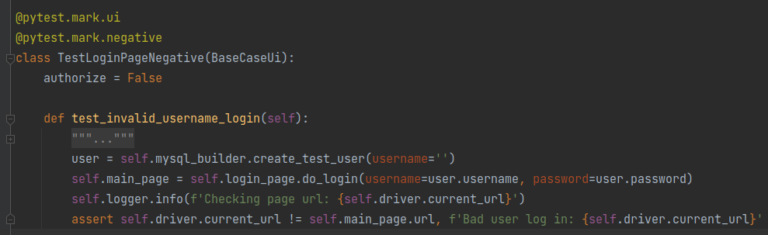
Page-Object
Конкретная страница, определяющая действия выполнимые только на ней
BasePage – определяет основные методы, выполнимые на страницах
Базовый кейс, включающий страницы в ряде свойств
Тест кейс – вызывает действия на страницах

Slide 8
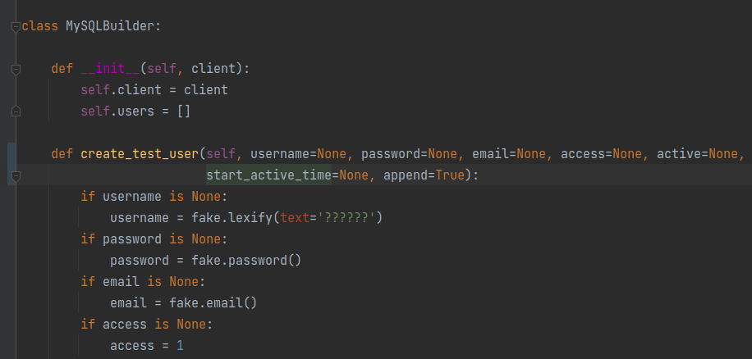
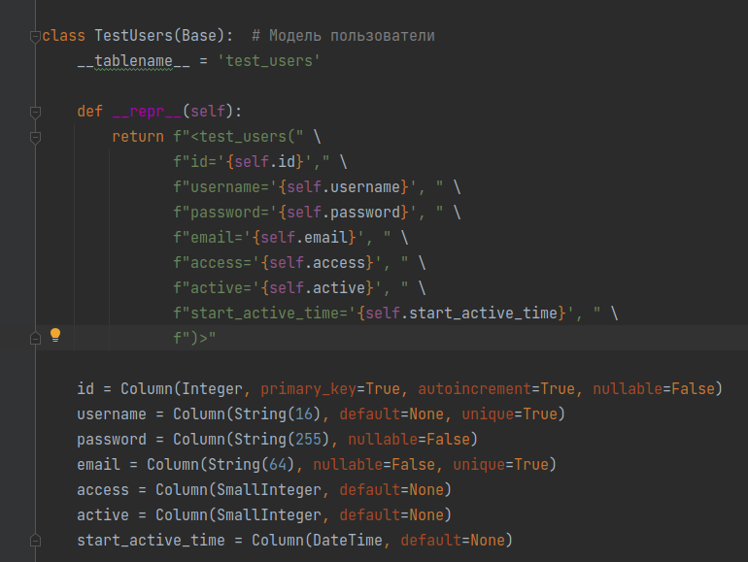
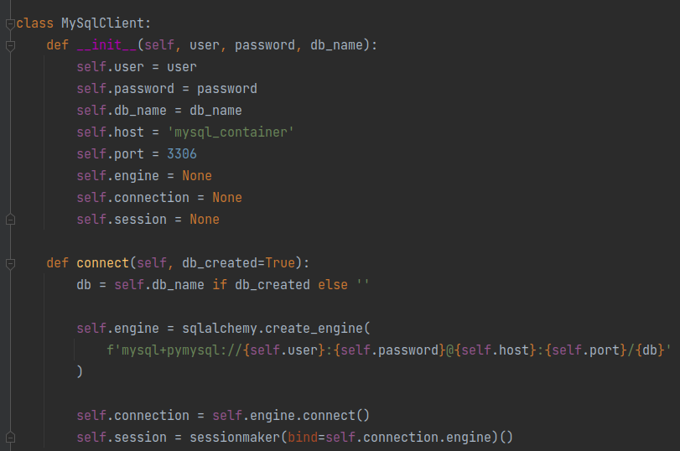
ORM
Builder пользователя, для создании записи
Модель пользователя
Клиент MYSQL для реализации запросов к БД

Slide 9
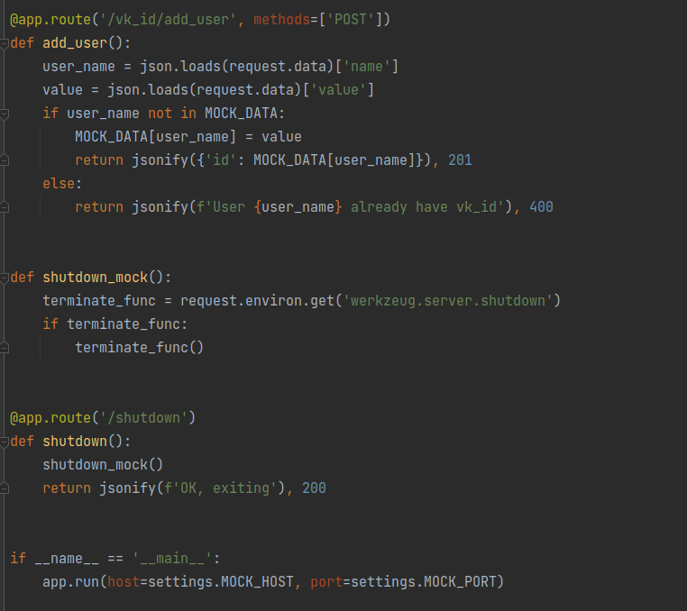
MOCK
Написан необходимый MOCK, а также DOCKERFILE к нему для проверки работы функции get_vk_id

Slide 10
Особенности проекта
Организована автоматизация процесса CI/CD
Предусмотрена генерация Allure отчета
Реализована параметризация сборки
WORKERS - потоки
MARK – выбор тестов относительно марки
Все элементы фреймворка - БД, МОК, ТЕСТЫ, ПРИЛОЖЕНИЕ, SELENOID находятся в контейнерах
Тесты очищают за собой созданные данные

Slide 11
Jenkins
Код
GitHub
Jenkins
CheckRep
Download
Preparing
Infrastructure
Executing
tests
Generate
Allure reports
Cleaning

Slide 12
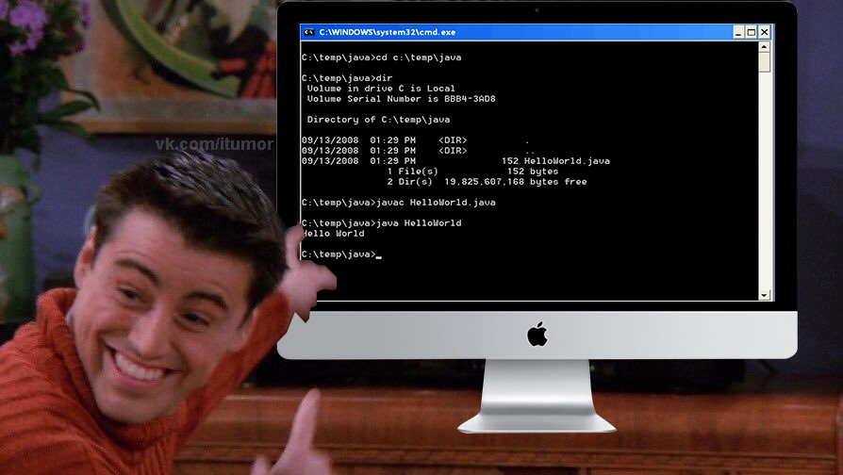
Демонстрация работы

Slide 13
Перечень багов API
/api/add_user - возвращает статус код 210
У сервера проблемы с файлом FindMeError.js – возвращает 404
/reg – возможна регистрация с паролем в 1 символ
/reg – 256 символов в пароле генерируют внутреннюю ошибку сервера 500
/reg – регистрация нового пользователя с почтой уже существующего пользователя генерируют внутреннюю ошибку сервера 500
/reg – при регистрации в данные согласия term можно положить что угодно, кроме пустого символа, регистрация пройдет
! Возможные баги в /api/add_user – не дописал тесты, которые проверяют валидацию полей
! Был фантомный баг, который я не смог воспроизвести – если пользователь залогинен, то удалив пользователей из БД, а потом залив туда ещё пользователя и нажав F5 на странице, можно авторизоваться под последним пользователем в БД, повторялось случайно 3-4 раза

Slide 14
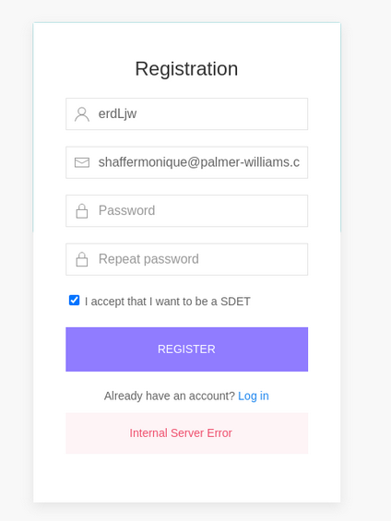
Перечень багов UI
СТРАНИЦА РЕГИСТРАЦИИ
  При регистрации пользователя идёт редирект на главную страницу, но в базе не проставляется статус active = 1, аналогично с временем
  При отправки не валидных email, confirm появляется некорректная сообщение в формате json
  Возможна регистрация с паролем в 1 символ
  Регистрация с паролем в 256 символов формирует некорректное сообщение INTERNAL SERVER ERROR
  Регистрация с существующей почтой формирует некорректное сообщение INTERNAL SERVER ERROR
  Можно зарегистрировать пользователя с невалидной почтой yandex.ru.ru или похожими двойными доменными именами (?)
СТРАНИЦА РЕГИСТРАЦИИ
  7. На фоне формы стоит какой-то квадрат, некорректная верстка, автотест не написан

Slide 15
Перечень багов UI
ГЛАВНАЯ СТРАНИЦА
  Кнопка navbar python_history открывает сайт на вкладке главной страницы, а не создает новую вкладку
  Кнопка navbar linux_centos ведёт на fedora
  Главная страница меньше 768 пикселей ломает верстку main_page, недоступны кнопки navbar
  Если мок возвращает большой vk_id, то ломается верстка - недоступен navbar
  Залогиненный пользователь, получивший статус access = 0, попадает на начальную страницу, однако, в базе до сих пор стоит active = 1
СТРАНИЦА АВТОРИЗАЦИИ
  Предположительно, есть баги, но из-за плохого покрытия, ничего не нашёл

Slide 16
Цифры
Количество тест кейсов – 65
Успешно пройденных тестов – 73.84%
Багов найденных с автоматизацией – 17
Багов найденных без автоматизации – 2 (Квадрат на форме регистрации, случайная авторизация под новым пользователем)
Длительность проведения тестов 5 минут

Slide 17

Отчет Allure

Slide 18

Ключевые проблемы
Сумасшедшая нагрузка в виде работы, написании диплома, подготовки к военным сборам и, соответственно, реализации проекта
Недостаточно знаний и опыта в тест-дизайне, плохое покрытие
Не хватает логов
Проблемы с организацией инфраструктуры Jenkins
Путаница в архитектуре тестов
Излишний перфекционизм

Slide 19

Дальнейшее развитие
Написание README
Рефакторинг кода
Формирование allure pdf
Прокачка тест-дизайна

Slide 20

Спасибо за курс!

